Slide 1
Lalwa Maine sou Konje Familyal ak Maladi Peye
Ajanda:
Prezantasyon Jeneral
Dat enpòtan
Règlemantasyon epi Note Reyaksyon yo
Kontribisyon nan Fon Konje Familyal ak Maladi Peye (Paid Family and Medical Leave, PFML)
Motif konje a
Tip konje
Kondisyon Ak Kalifikasyon
Enfòmasyon pou Patwon yo
Kalkil Enterè yo: Kategori yo
Egzanp
Kesyon

Slide 2
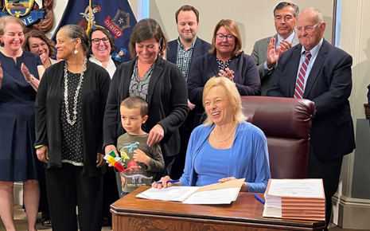
Prezantasyon Jeneral
Jiyè 2023 - Gouvenè Janet Mills siyen bidjè Eta a ki gen piblikasyon lwa sou Konje Familyal ak Maladi Peye a (PFML) ladan l.
Lalwa Maine sou Konje Familyal ak Maladi Peye ap bay jiska 12 semèn konje peye pa enterè anyèl pou fanmi, militè, maladi oswa konje pou moun ki sibi vyolans.
Lalwa PFML la ap aplike pou tout patwon ak anplwaye nan Eta Maine nan. Gouvènman federal la ak anplwaye li yo pa anba lwa a.

Slide 3
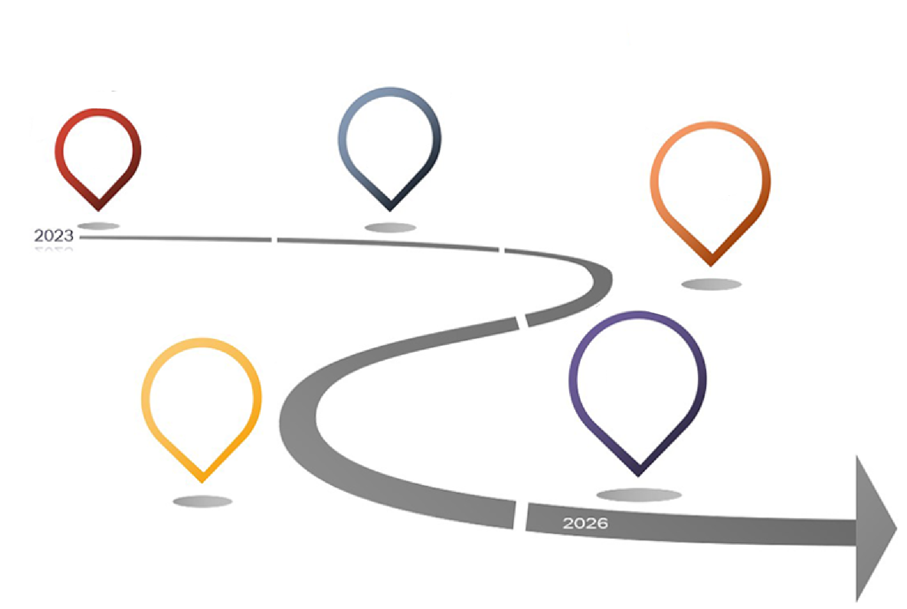
Dat enpòtan
25 oktòb 2023: Lwa PFML la antre an vigè.
1ye janvye 2024: Nominasyon otorite PFML yo.
1ye janvye 2025: Ministè Travay nan Maine nan dwe apwouve règleman pou mete sou pye pwogram PFML la.
1ye janvye 2025: Prelèvman sou salè yo pou pwogram Konje Familyal ak Maladi Peye a kòmanse.
1ye me 2026: Enterè yo disponib.
Kalandriye Konje Familyal ak Maladi Peye nan Maine Oktòb 2023
Nominasyon Otorite
Mizanplas pwogram PFML la
Kòmansman Règlemantasyon an
25
Oktòb
1ye janvye
2024
Prentan
2024
Enterè yo Kòmanse
Prelèvman sou Salè yo Kòmanse
1ye me
2026
1ye janvye
2025
Y ap tann premye rapò yo ak pèman chak twa mwa a jiska 30 avril.

Slide 4
PWOSESIS RÈGLEMANTASYON EPI NOTE KÒMANTÈ YO
Pwosesis règlemantasyon pou PFML la ap reyalize nan respè Lwa sou Pwosedi Administratif yo
(Maine Administrative Procedures Act, MAPA):
Dat y ap kòmanse aplike règleman yo yon fason fòmèl: Prentan 2024
Yo te òganize seyans yon fason enfòmèl pou yo koute piblik la nan tout eta a pou yo ka mande yo opinyon yo epi poze yo kesyon pati ki enterese yo.
Yo te ekri règ debaz yo epi chèche gen avi piblik la sou yo. Yo te òganize seyans pou yo koute piblik la sou règ debaz yo.
Depatman an ap egzamine komantè piblik la epi l ap reponn yo.
Ministè a ap pibliye règlemantasyon yo pou l mete pwogram nan sou pye an janvye 2025.

Slide 5
Kontribisyon nan Fon PFML la
Kontribisyon pa anplwaye se 1% salè moun nan k ap divize ant aplwaye a ak patwon an.
Patwon ki gen mwens pase 15 anplwaye p ap bezwen bay kontribisyon pou anplwaye yo, men yo dwe kenbe 50% nan kotizasyon an nan salè anplwaye yo. Travayè endepandan ki chwazi patisipe ap responsab pou yo bay sèlman 50% nan tarif kotizasyon an.
Egzanp repatisyon kontribisyon pou patwon/anplwaye:
Pou patwon ki gen plis pase 15 anplwaye
Pou yon patwon ki gen yon pewòl 1 milyon dola pa ane, kotizasyon anyèl la ap 10,000 dola (1M dola x 1%). Anplaye a kontribye 5,000 dola pa ane (0.5%) epi tout anplwaye yo ap kontribye 5,000 dola pa ane (0.5%).
Pou patwon ki gen mwens pase 15 anplwaye
Pou yon aplwayè ki gen yon pewòl 250,000, dola, kotizasyon anyèl la ap 1,250 dola (250K dola x 0.5%). Patwon an ka retire montan total la nan salè anplwaye yo epi l ap responsab pou l bay kotizasyon an.

Slide 6
Motif konje a
Motif konje PFML yo respekte lwa eta a ak lwa federal la. Men motif konje yo:
Konje familyal: Pou pran swen yon nouvo timoun (nesans, adopsyon, plasman), pou w pran swen yon moun ki gen gwo pwoblèm sante.
Konje Maladi: Pou pran pwòp swen sante w.
Konje pwoteksyon: Pou w ret an sekirite oswa ede yon manm fanmi an ret an sekirite apre yon abi oswa yon zak vyolans.
Militè k ap antre lakay: Pou konje ki gen rapò ak yon manm fanmi an ki militè k ap antre lakay.

Slide 7
Tip konje
Konje pwolonje: Anplwaye a pran yon konje k ap pwolonje pandan plizyè jou oswa plizyè semen alafwa. (Egz. Anplwaye a pran 6 semèn pou l pran swen yon timoun ki fèk fèt).
Konje okazyonèl: Anplwaye a toujou ap travay, men l ap bezwen pran konje pa tranch (Egz. Yon anplwaye k ap fè chimyoterapi travay nan maten, l ap fè chimyoterapi nan aprèmidi epi l ap bezwen yon jou pou l retabli).
Konje redui: Anplwaye a toujou ap travay, men orè l redui. Li travay kèk jou nan semèn epi li an konje pandan rès semèn nan. (Egz. Jeneralman, anplwaye a travay lendi-vandredi, men li travay sèlman lendi, mèkredi ak jedi pou 8 pwochen semèn yo pou l ka pran swen yon manm fanmi l ki gen gwo pwoblèm sante).

Slide 8

Kondisyon Ak Kalifikasyon
Si pa gen ijans, pa gen maladi oswa nesesite pou yon anplwaye pran konje, li dwe bay patwon an yon “preyavi rezonab” pou l fè l konnen l ap pran konje.
Moun ki enterese dwe bay prèv li ranpli kondisyon yo egzije yo pou l benefisye youn nan konje sa yo.
Anplwaye a dwe touche pou pi piti sis (6) fwa salè minimòm eta a pou semèn nan (State Average Weekly Wage, SAWW) pandan kat (4) nan senk (5) dènye trimès yo anvan li jwenn enterè a.
Aranjman yon anplwaye ap fè pou l pran konje pa dwe tounen yon “gwo pwoblèm” pou patwon an.
APLIKE KOUNYE A

Slide 9
Enfòmasyon Enpòtan pou patwon yo
Moun ki travay pou yon anplwayè pandan 120 jou pou pi piti youn dèyèlòt, travay yo ap pwoteje lè yo pran konje.
Yon patwon ka aplike pou yon plan ranplasman ki montre sa l ofri a "pratikaman ekivalan" ak plan eta a. Yo ka soti nan plan an epi yo deside jere pwop plan pa yo depi plan yo a mache ak obligasyon lalwa PFML prewa (dwa, pwoteksyon ak enterè).
Depatman an gen dwa pou l retire otorizasyon yon plan prive si kondisyon yo pa respekte.
Si yon anplwaye pa bay yon avi sou pwogram PFML la ak dwa anplwaye a pou l pran konje sa a si sa nesese, obligasyon anplwaye yo genyen pou yo fe anplwaye a konnen y ap pran konje a pa valab.

Slide 10
Pou anplwayè yo: Sit Konje Peye nan Maine
Yon sistèm anliy pou anplwayè yo ka bay enfòmasyon sou antrepriz yo nan kad Pwogram Konje Familyal ak Maladi Peye a, pou yo chwazi antrepriz pou jere pèman yo, pou yo depoze rapò sou salè yo chak trimès epi bay kontribisyon prim asirans yo chak trimès. Yo te inogire sit la an janvye 2025.
Epitou, sit la ap pèmèt travayè endepandan yo ak òganizasyon lokal yo chwazi yon kouvèti.
Yo prevwa deklarasyon salè yo ak prim asirans yo pou premye trimès la an avril 2025.

Slide 11
Kalkil Enterè yo: Kategori yo
Yo kalkile enterè yo pa mwayen yon kategori ki baze sou salè minimòm chak semèn eta a (SAWW):
  Pati nan salè minimòm chak semèn eta a yo kouvri pou moun nan ki egal oswa pi piti pase 50% nan salè minimòm pa semèn eta a (State Average Weekly Wage, SAWW), y ap ranplase l pa 90%
  Pati nan salè minimòm chak semèn eta a yo kouvri pou moun nan ki egal oswa pi plis pase 50% nan salè minimòm eta a pa semèn (State Average Weekly Wage, SAWW), y ap ranplase l pa 66%
  Enterè yo limite nan SAWW ($1,144 an 2024)

Slide 12

Fason yo kalkile Enterè yo
Egzanp 1: MoRGAN (Estimasyon)
Morgan se yon kontab aplentan ki fè 57000 dola pa ane.
Morgan bezwen pran 8 semèn konje pou l pran swen manman l ki gen gwo pwoblèm sante.
Kalkil Enterè Morgan pa Semèn (Estimasyon):
Salè minimom chak semèn Morgan se 1096 dola (57000 dola divize pa 52 semèn).
Prelèvman sou salè Morgan chak semèn pou l kontribye nan fon PFML la se 5.48 dola pa semèn. (285 dola kontribisyon pa ane divize pa 52 semèn).
Ann sipoze patwon Morgan nan gen pi piti pase 15 anplwaye, patwon an pa gen pou l peye kontribisyon, men l ap voye prelèvman Morgan nan pou Fon PFML la.
Kategori 1: 90% ranplasman salè pou revni ki pi plis pase 50% nan SAWW: $1,144 x 50% = $572
90% nan $572 = $514
Kategori 2: 66% ranplasman salè pou revni ki pi plis pase 50% nan SAWW la
  Revni Morgan rete se $524 ($1,096 - $572).
  66% of $524 = $345
Enterè Morgan pa semèn pou 8 pwochen semèn yo = $859 ($514 plus $345). Montan sa a pi piti pase Salè Minimòm Chak Semèn Eta a (State Average Weekly Wage, SAWW), kidonk, pa gen rediksyon.

Slide 13
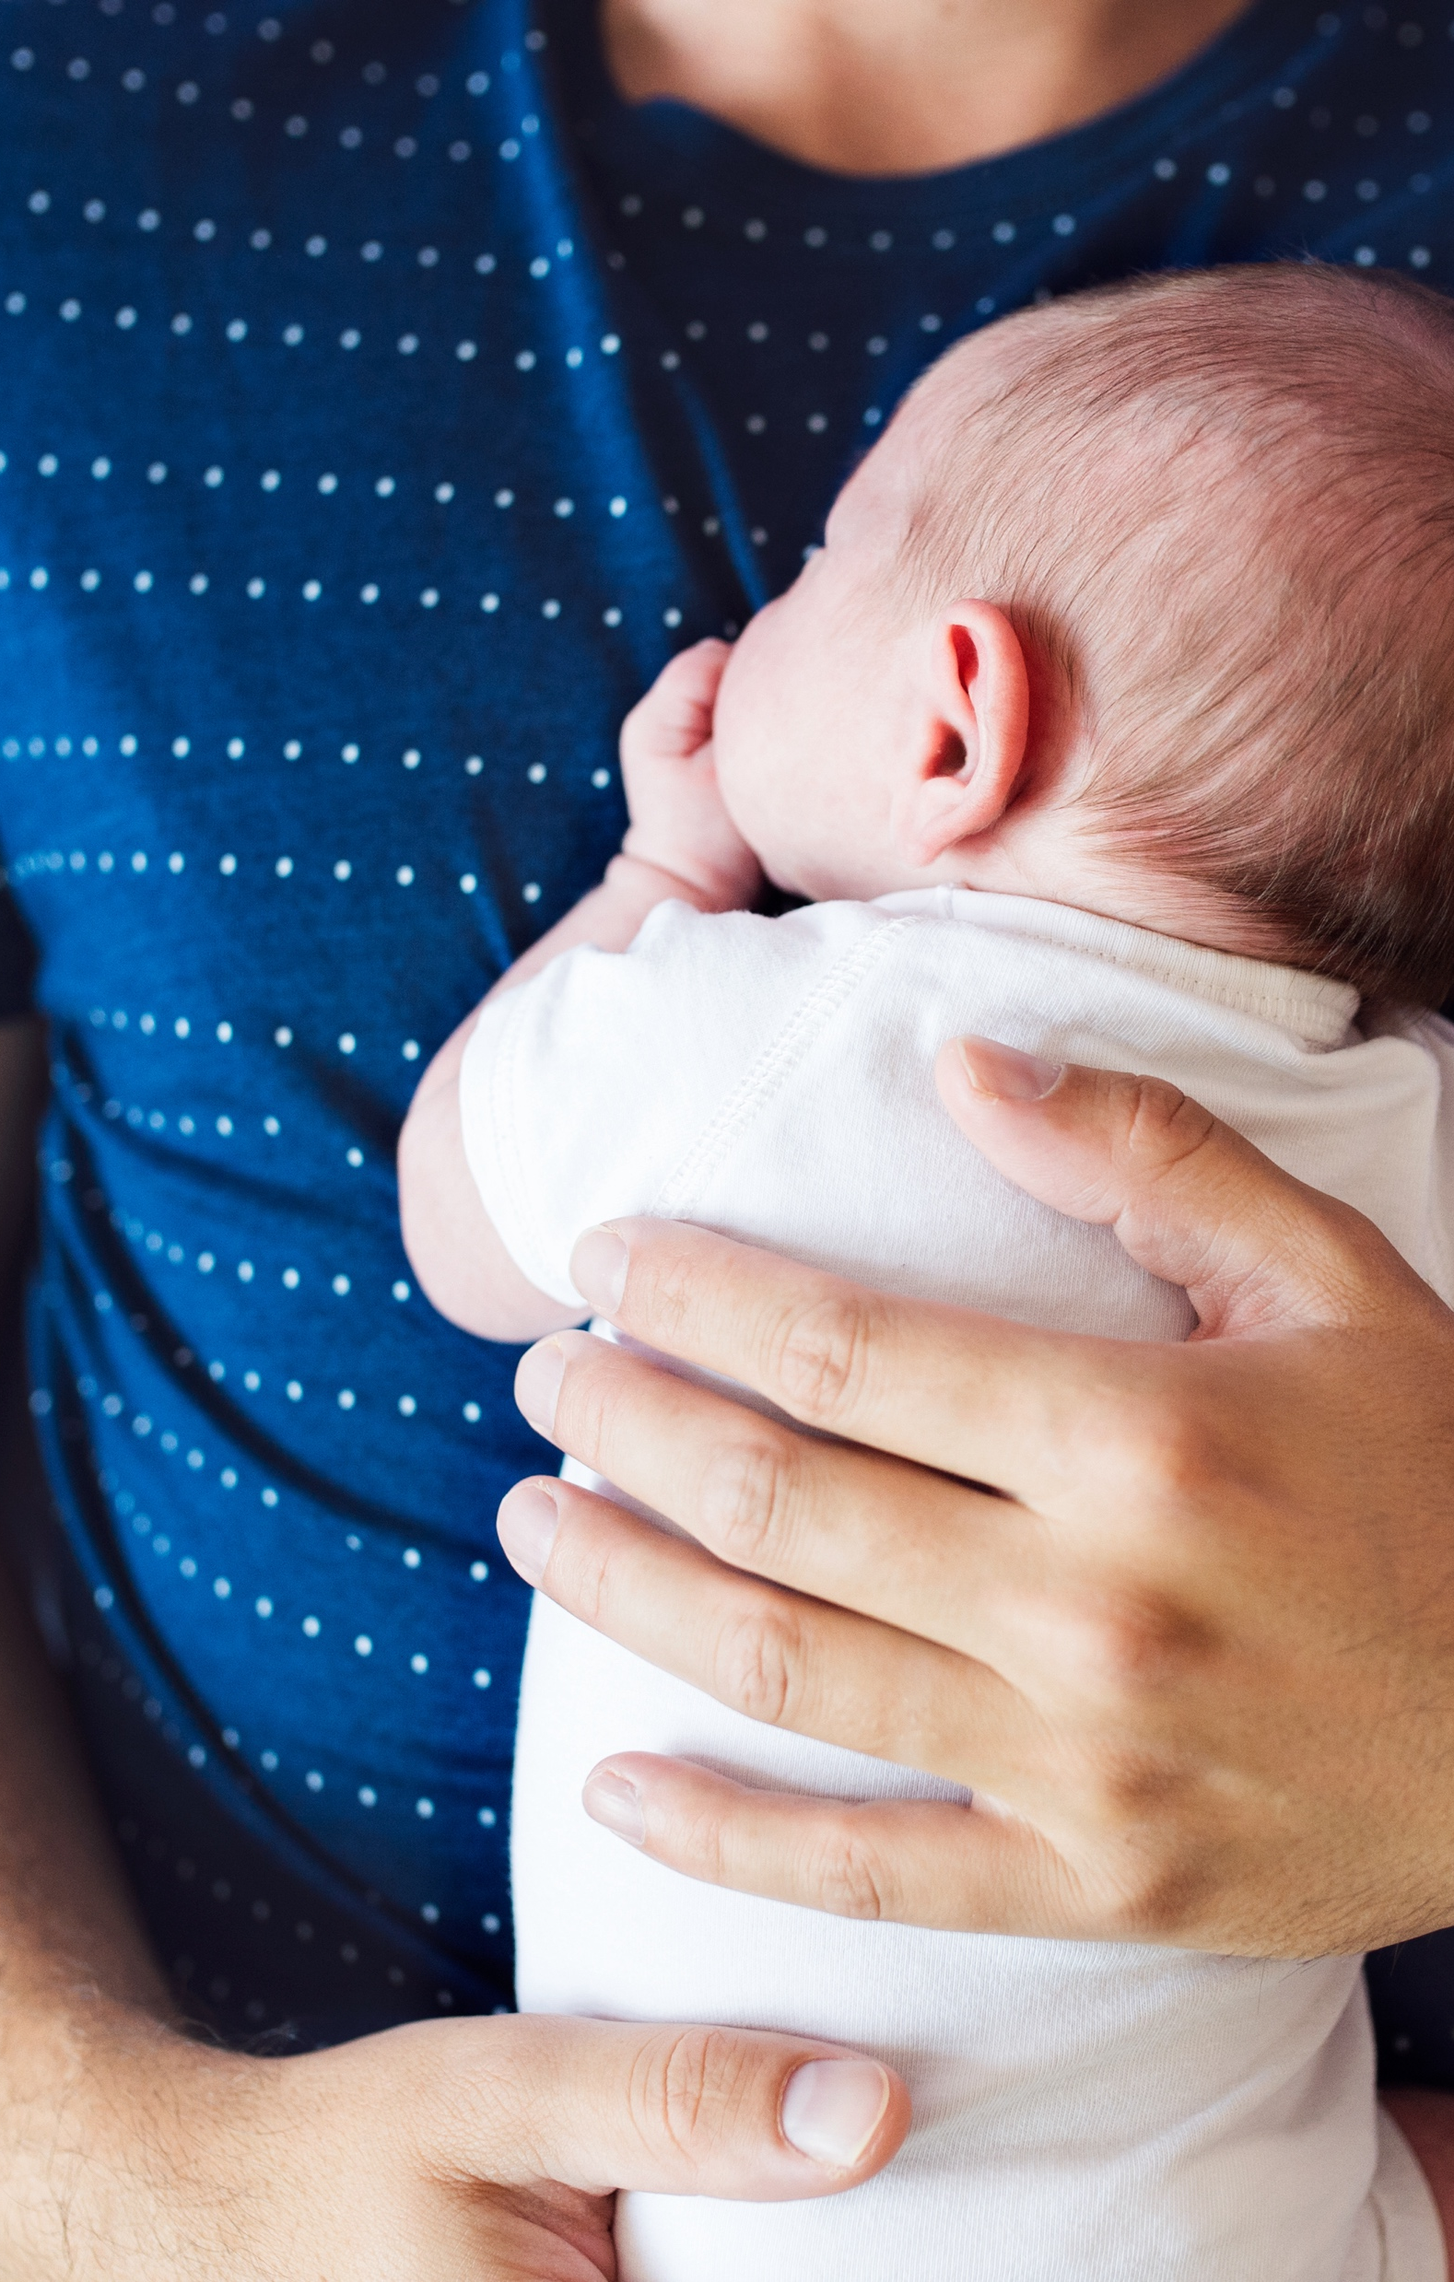
Fason yo kalkile Enterè yo
Egzanp 2: Michael (Estimasyon)
Michael se yon anplwaye aplentan k ap travay kòm gadyen k ap touche $35,000 pa ane.
Michael bezwen pran 6 semèn konje pou l pran swen pitit fi l la ki fèk fèt.
Kalkil Enterè Michael pa Semèn (Estimasyon):
Salè mwayen Michael pa semèn se $673 ($35,000 divize pa 52 semèn).
Prelèvman chak semèn sou salè Michael pou finanse fon PFML nan se $3.36 pa semèn. ($175 kontribisyon pa ane divize pa 52 semèn).
Ann sipoze patwon Michael la gen 15 anplwaye oswa plis, kontribisyon patwon an ap $3.36 pa semèn tou. ($175 kontribisyon pa ane divize pa 52 semèn).
Kategori 1: 90% ranplasman salè pou revni ki pi plis pase 50% nan SAWW: $1,144 x 50% = $572
90% nan $572 = $514
Kategori 2: 66% ranplasman salè pou revni ki pi plis pase 50% nan SAWW la
  Revni Michael rete se $101 ($673 - $572).
  66% nan $101 = $66
Montan total enterè pa semèn Michael pou 6 pwochen semèn yo = $580 ($514 plus $66). Montan sa a pi piti pase Salè Minimòm chak Semèn Eta a (State Average Weekly Wage, SAWW), kidonk, pa gen rediksyon.

Slide 14

Fason yo kalkile Enterè yo
Egzanp 3: Jo (Estimasyon)
Jo se yon anplwaye a plentan kòm pwofesyonèl nan Enfòmatik k ap touche $90,000 pa ane.
Jo bezwen pran 4 semèn konje pou l retabli aprè yon operasyon.
Kalkil Enterè Jo pa Semèn (Estimasyon):
Salè mwayen Jo pa semèn se $1,730 ($90,000 divize pa 52 semèn).
Prelèvman chak semèn sou salè Jo pou finanse fon PFML nan se $8.65 pa semèn. ($450 kontribisyon pa ane divize pa 52 semèn)
Ann sipoze patwon Michael la gen 15 anplwaye oswa plis, kontribisyon patwon an ap $8.65 pa semèn tou.
Kategori 1: 90% ranplasman salè pou revni ki pi plis pase 50% nan SAWW: $1,144 x 50% = $572 (awondi). 90% of $572 = $514
Kategori 2: 66% ranplasman salè pou revni ki pi plis pase 50% nan SAWW la
  Revni Jo rete se $1,158 ($1,730 - $572).
  66% nan $1,158 = $764
Enterè total Jo pa semèn pou 6 pwochen semèn yo = $1,278 ($514 + $764). Montan sa a pi wo pase pa SAWW la, limit enterè Jo a se $1,144.

Slide 15
Kesyon?

